Slide 1
Minicurso SINFORM 2016 Linha de Produto de Software
Mateus Passos Soares Cardoso

Slide 2
Apresentação
Mateus Passos Soares Cardoso - Graduação em Ciência da Computação (UESC) - Mestrando em Ciência da Computação – Engenharia de Software (UFBA) - Ex-Professor (IFBA)

Slide 3
Roteiro
O que é uma linha de produto?
Linha de produto de Software
Features e Produtos
Desenvolvimento LPS

Slide 4
O que é uma linha de produto?
Antes da revolução industrial, o processo de manufatura de produtos era feito de forma artesanal.
Neste modelo de produção cada produto é único, pois é fácil incorporar elementos exclusivos.

Slide 5
O que é uma linha de produto?
A revolução industrial do séc. XVIII trouxe o conceito de produção em massa.
O processo de produção em massa requer um conjunto de partes padronizadas que serão utilizadas para criar produtos mais complexos.

Slide 6
O que é uma linha de produto?
A partir do séc. XX as empresas perceberam que clientes diferentes possuem necessidades diferentes.
As empresas passaram então a aumentar a diversidade do seu portfolio de produtos.
Uma Linha de Produto é um conjunto de produtos em um portfolio que compartilham similaridades e que são idealmente construídos a partir de componentes reusáveis.

Slide 7
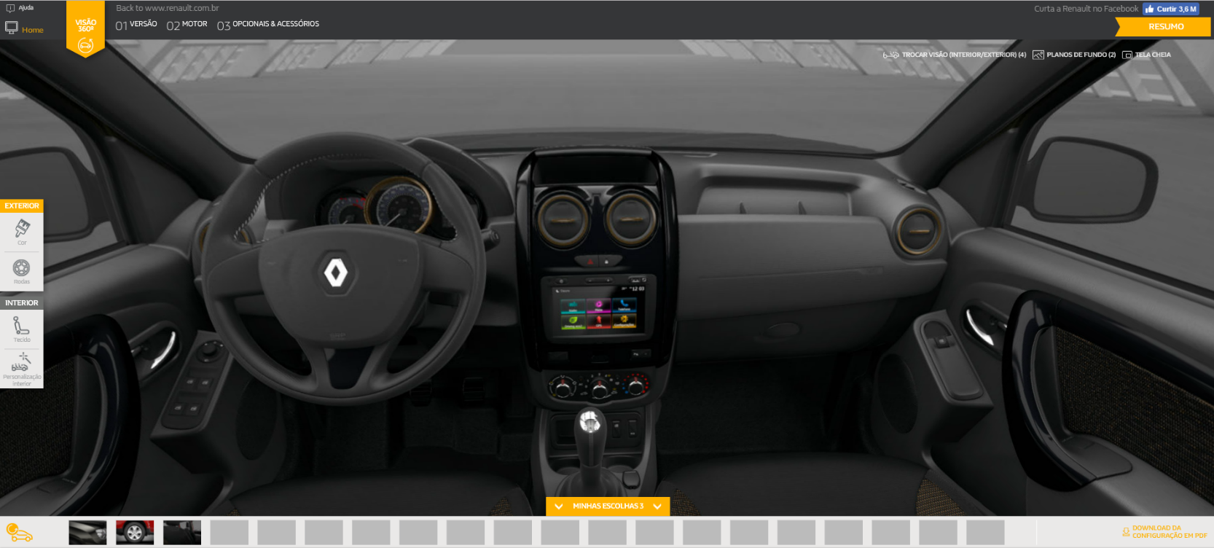
O que é uma linha de produto?

Slide 8
O que é uma linha de produto?

Slide 9
Linha de Produto de Software
Uma linha de produto de software segue os mesmos princípios de uma linha de produto industrial.
É uma técnica de reuso de software.

Slide 10
Feature
É o conceito principal dentro de uma linha de produto de software (LPS).
Definição: É uma característica ou comportamento visível ao usuário de um software. São utilizadas para especificar e comunicar comunalidade e variabilidade entre os produtos da linha.

Slide 11
Produto
O produto de uma LSP é especificado por uma seleção (configuração) de features válida.
Uma seleção de features é válida se e somente ela satisfizer as dependências entre features.
Para mapear as features e suas dependências utilizamos o diagrama de features.

Slide 12
Diagrama de Features
Documenta as features de uma LPS e o relacionamento entre elas.
É uma notação gráfica que ajuda o desenvolvedor a identificar os relacionamentos entre as features e identificar as configurações válidas.

Slide 13
Diagrama de Features
Uma feature pode ser:
Concreta – Representam features que irão estar presentes no código fonte.
Abstrata – Representam conceitos de funcionalidades dentro do digrama e não estarão implementadas em código fonte.

Slide 14
Digrama de Features
O relacionamento é apresentado de cinco formas:
Mandatória – Define as features que estarão presentes em todos os produtos.
Opcional – Define as features que podem estar presentes nos produtos.
Alternativa – Define um conjunto de features mutuamente exclusiva.
Or – Define um conjunto de features onde podem ser selecionada uma ou mais features podem ser selecionadas.
And – Define um conjunto de features onde todas devem ser selecionadas.

Slide 15
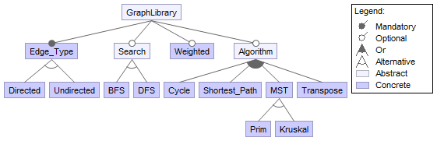
Diagrama de Features

Slide 16
Desenvolvimento de LPS
Diferente do desenvolvimento de sistemas tradicionais onde o foco é desenvolver um produto, no desenvolvimento de uma LPS a equipe deve se focar em um domínio específico para o qual um conjunto de produtos que atendam a necessidade deste domínio deva ser criado.

Slide 17
Desenvolvimento LPS
Domínio – É uma área de conhecimento que:
Tem como escopo maximizar a satisfação em relação aos requisitos dos clientes.
Inclui um conjunto de conceitos e terminologias compreendidas pelos praticantes da área do domínio.
Inclui conhecimentos sobre como construir sistemas de software nesta área.

Slide 18
Desenvolvimento LPS Engenharia de Domínio
É o processo que compreende as etapas de análise de domínio, análise de requisitos, implementação do domínio, geração de produtos.
Análise de Domínio - Nesta etapa o escopo do domínio é definido, isto é, quais produtos serão feitos por esta SPL e quais features devem ser implementadas e reutilizadas. Os resultados da análise de domínio normalmente são documentadas em um modelo de features.

Slide 19
Desenvolvimento LPS Engenharia de Domínio
Análise de Requisitos - Nesta etapa as necessidades de um cliente em específico serão atendidas. Na maioria dos casos, as features já implementadas que satisfazem estas necessidades são escolhidas para a montagem do produto. Caso surja um novo requisito, volta-se a etapa de análise de domínio, o que pode resultar em uma alteração do modelo de features.

Slide 20
Desenvolvimento LPS Engenharia de Domínio
Implementação do domínio – Nesta etapa os artefatos reusáveis serão desenvolvidos com base nas features identificadas durante a análise de domínio.
Geração do produto – Nesta etapa o produto será gerado de acordo os resultados obtidos pela etapa de análise de requisitos, utilizando as features necessárias.

Slide 21
Desenvolvimento LPS Engenharia de Domínio

